Slide 1
Основы фандрайзинга.
Как написать качественную грантовую заявку

Slide 2

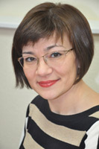
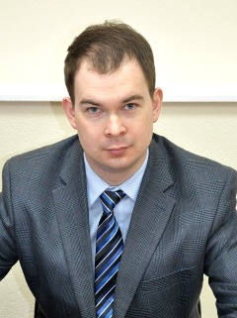
Спикеры семинара
Султанова Дильбар
Шамилевна
Юлия Надировна Зиятдинова
Артем Николаевич Безруков

Slide 3
Как выйграть грант
Грант – это безвозмездная целевая субсидия, предоставляемая на конкурсной основе организации, учреждению, инициативной группе или индивидуальному лицу для реализации заявленного проекта в той или иной сфере деятельности.
Фандрайзинг – это поиск ресурсов для реализации проектов и/или поддержания существования организации.

Slide 4
Российские грантодатели:
Государственные гранты:
Президентские гранты для НКО;
Российские научные фонды(Российский фонд фундаментальных исследований, Российский научный фонд);
Целевые фонды («Фонд содействия развитию малых форм предприятий в научно-технической сфере» (Фонд содействия инновациям), Фонд Русский мир);
Органы региональной и муниципальной власти (грант Алгарыш, гранты Академии наук РТ, Наш Татарстан-Территория будущего )
Негосударственные гранты:
Корпоративные фонды (гранты Лукойла, РОСНАНО, РОСАТОМа)
Фонды меценатов (Благотворительный фонд Владимира Потанина, Фонд Михаила Прохорова)

Slide 5
Заявки в Европейские гранты обсуждаемые в рамках данного семинара
1.ERASMUS +
2.HORIZONS 2020
3. Программа «ГОД ГЕРМАНИИ В РОССИИ»
4. Стипендиальная программа DAAD

Slide 6
Принципы успешной заявки
1. Начните готовить заявку как можно раньше.
2.Привлекайте к участию в гранте лиц с хорошей грантовой историей, для научных грантов для участников важен высокий индекс Хирша, наличие ранее выигранных грантов в том же фонде.
3. Постарайтесь найти контакт в фонде и заранее неоднократно проконсультируйтесь по содержанию с проектным менеджером.
4.Проконсультируйтесь в фонде по поводу того, что может пойти в качестве софинансирования.
5. Не усложняйте проект, связывая себя тендерными заявками на приобретение сопутствующих услуг и товаров, они могут не уложиться в сроки реализации проекта.

Slide 7
Расчет бюджета проекта
6. Грамотно рассчитайте бюджет проекта с учетом накладных расходов и социальных выплат с фонда оплаты труда в размере 30,2%
Например: Размер гранта 1 000 000 рублей
Накладные расходы вуза 10%- 100 000 рублей
Фонд заработной платы исполнителей 900 000 рублей
Фонд заработной платы после отчислений в фонды социального страхования 900 000: 1,302=691 244,24
Заработная плата после обложения подоходным налогом к начислению 691 244,24*0,87=601 382,49

Slide 8
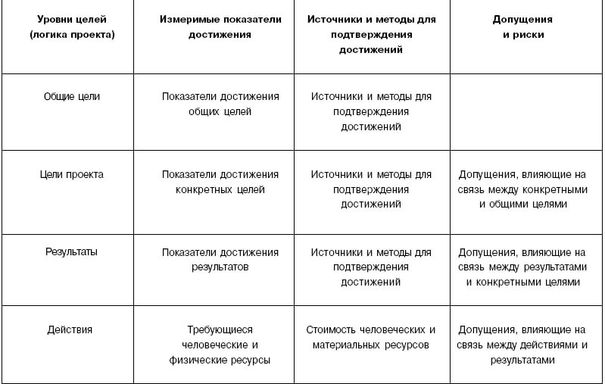
Логико-структурная матрица

Slide 9
Спасибо за внимание
Будем рады сотрудничеству
тел: +79172746210
Султанова Дильбар Шамилевна
econsultan@mail.ru

